Slide 1
Hz. Muhammed’in Hayatı
Hazırlayan: Elif Tuana OĞUZHAN 12/D 474

Slide 2
Doğumu ve Çocukluğu
• 571 yılında Mekke’de doğdu (Fil Yılı).
• Babası Abdullah, annesi Âmine’dir.
• Küçük yaşta yetim kaldı.
• Dedesi Abdülmuttalib ve sonra amcası Ebû Tâlib’in yanında büyüdü.

Slide 3
Gençlik Yılları
• Genç yaşta ticaretle uğraştı.
• Güvenilir kişiliği sebebiyle 'El-Emin' lakabıyla anıldı.
• Hz. Hatice ile evlendi.

Slide 4
Peygamberlik Öncesi
• Cahiliye döneminde toplumda adaletsizlik ve putperestlik hakimdi.
• Hz. Muhammed, Hira Mağarası’nda ibadet ederdi.
• 40 yaşında vahiy almadan önce yalnızlık ve tefekküre yöneldi.

Slide 5
Peygamberliğin Başlangıcı
• 610 yılında Hira Mağarası’nda ilk vahiy geldi.
• Cebrâil, Alak Sûresi’nin ilk ayetlerini getirdi.
• Yakın çevresinden davete başladı (Hz. Hatice, Hz. Ali, Hz. Ebû Bekir).

Slide 6
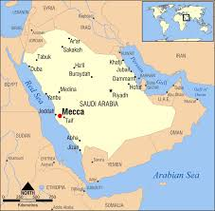
Mekke Dönemi
• 13 yıl sürdü.
• Müslümanlar ağır baskı ve işkencelere maruz kaldı.
• Habeşistan’a hicretler oldu.
• Akabe Biatlarıyla Medine’ye hicretin temeli atıldı.

Slide 7
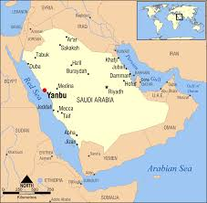
Medine Dönemi
• 622 yılında hicret gerçekleşti.
• Medine Sözleşmesi yapıldı.
• Bedir, Uhud, Hendek savaşları yaşandı.
• Hudeybiye Antlaşması ve Mekke’nin Fethi gerçekleşti.

Slide 8
Ahlakı ve Örnekliği
• Doğruluk, güvenilirlik, adalet ve merhametiyle tanındı.
• 'Üsve-i Hasene' yani en güzel örnektir.
• İnsan haklarına ve kul hakkına önem verdi.

Slide 9
Veda Hutbesi ve Vefatı
• 632 yılında Veda Haccı’nı yaptı ve hutbesini irad etti.
• Müslümanlara eşitlik, adalet ve kardeşlik mesajı verdi.
• Aynı yıl Medine’de vefat etti.

Slide 10
Kaynakça
• Türkiye Diyanet Vakfı (TDV) İslam Ansiklopedisi
• Diyanet İşleri Başkanlığı Resmî Sitesi
• İSAM (İlahiyat Araştırmaları Merkezi)
• TYT Din Kültürü Konu Kitapları

